Slide 1
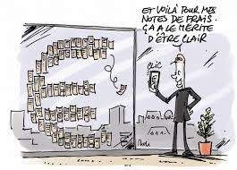
Les notes de frais The expense notes
S. Landrain 11-2023

Slide 2
Les informations générales General informations
Les dépenses et les per diem Expenses and per diem
Les annexes The annexes
Recherche Search
Divers Micelaneous
Autorisation Voyage

Slide 3
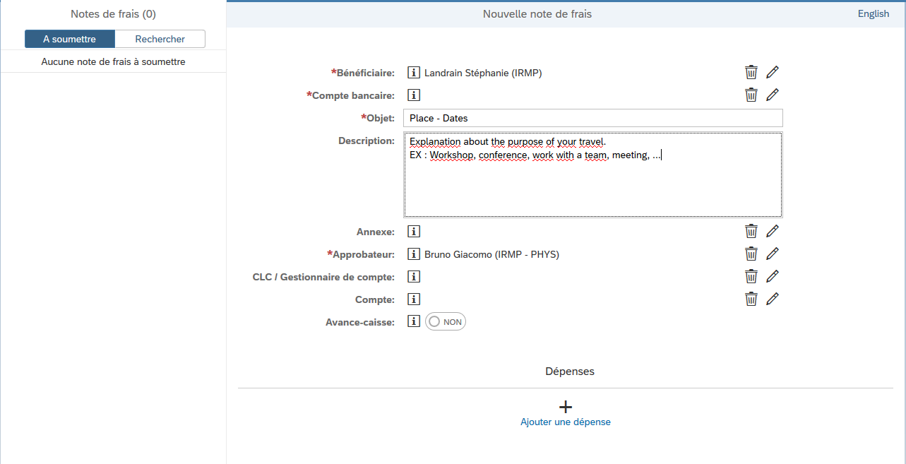
Informations générales -

Slide 4
Informations générales
L’objet doit mentionner le lieu et les dates début-fin de votre mission : (Paris 03/06-02/07/22)
La description mentionne les raisons de votre déplacements.
Evitez de mentionner la source de financement.
Précisez votre rôle ( Spectateur, présentation, poster, chairman …)
L’approbateur est votre promoteur sauf exception
Toujours mentionner un gestionnaire de compte ( Stéphanie Landrain)
L’imputation ne peut être complétée que par le titulaire du compte ou le gestionnaire comptable
Ne pas en faire mention dans la description mais au besoin le mentionner
dans le mail qui sera envoyé à l’approbateur
Cliquez sur « Ajouter une dépense »

Slide 5
General information
The object must mention the place and the beginning and end dates of your mission
(Paris 03/06-02/07/22)
The description should mention the reasons for your travel.
Avoid mentioning the source of funding.
Mention your role (speaker, poster, chairman, spectator ..)
The approver is your promoter, with some exceptions
Always mention an account manager ( Stéphanie Landrain)
The account can only be completed by the account holder or the accounting manager
Do not mention it in the description but if necessary mention it in the email
in the email that will be sent to the approver
Click on "Add an expense”

Slide 6
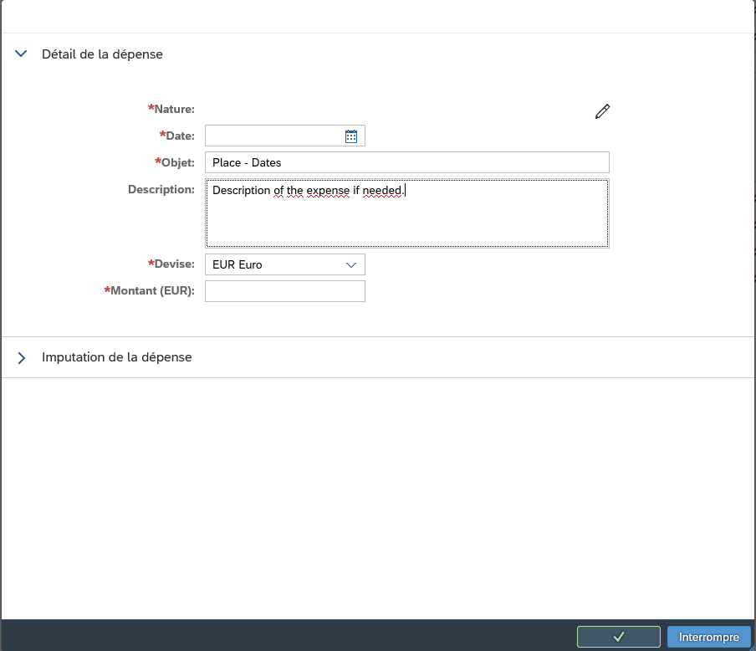
Les dépenses

Slide 7
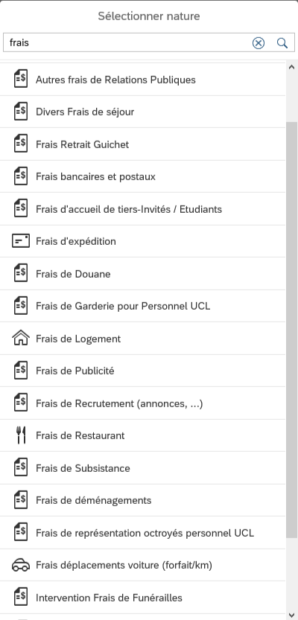
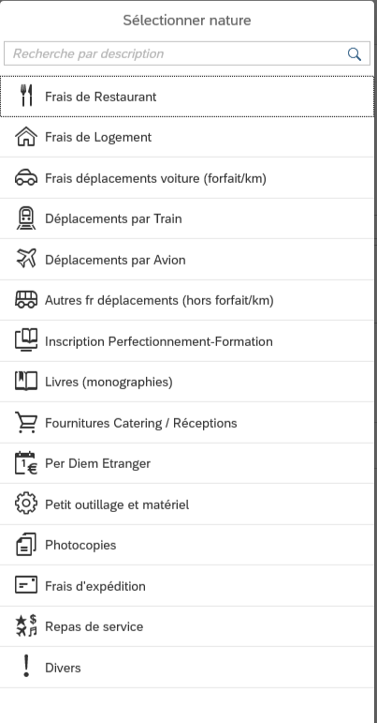
Les dépenses

Slide 8
Les dépenses
Nature de la dépense : Eviter l’utilisation du « Divers » si possible. Approfondir la recherche.
Ex : taxi, parking → Autres fr. déplacement (hors forfait km)
Inscription conférence → Inscription perfectionnement
Visa → Divers frais de séjour
L’objet doit, ici aussi, mentionner le lieu et les dates début-fin de votre mission
La description permet de donner des informations complémentaires sur la dépense
Dates pour per diem
Explication si facture partielle
Justification si taxi au lieu de transport en commun …
Toute explication utile à comprendre la nécessité de la dépense et sa légitimité
L’imputation ne peut être complétée que par le titulaire du compte ou le gestionnaire comptable
Ne pas en faire mention dans la description mais au besoin le mentionner
dans le mail qui sera envoyé à l’approbateur

Slide 9
The expenses
Nature of expense: Avoid using "Miscellaneous" if possible. Do a more detailed search.
E.g.: cab, parking → Other travel expenses (excluding fixed km)
Conference registration → Advanced training registration
Visa →
The object must also mention the place and the start and end dates of your mission
The description allows you to give additional information on the expense
Dates for per diem
Explanation if partial invoice
Justification if cab instead of public transport ...
Any explanation useful to understand the necessity of the expense and its legitimacy
The charge can only be completed by the account holder or the accounting manager
Do not mention it in the description, but if necessary mention it in the email
in the email that will be sent to the approver

Slide 11
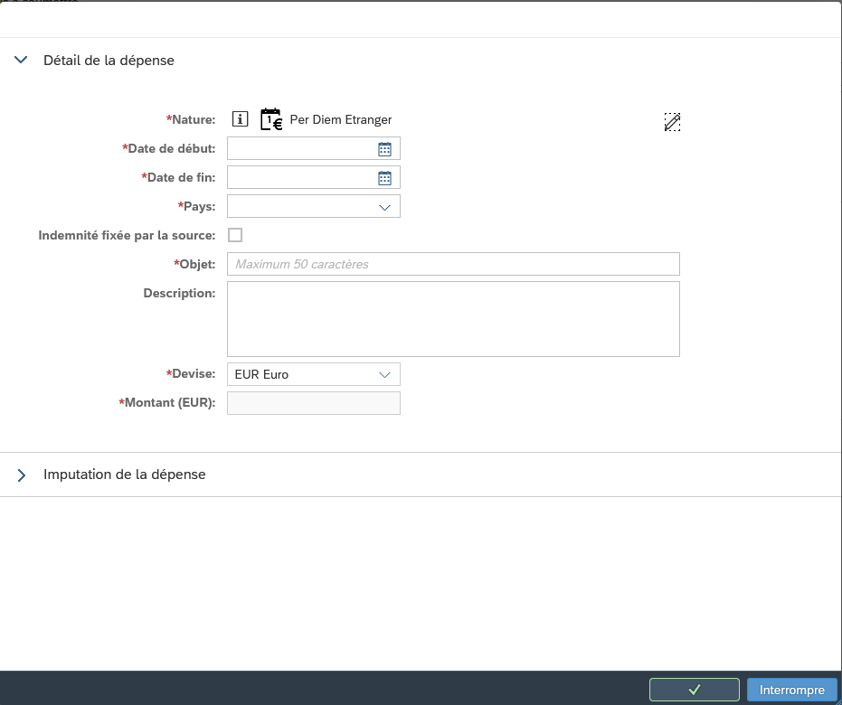
Les Per Diem

Slide 12
Les Per Diem
Par défaut, le montant est limité à 50 euros par jour sauf pour les imputations
sur un crédit de fonctionnement FNRS (comptes commençant par A1)
Qui sera de 30 euros par jour si un logement est également remboursé
ou de 50 euros par jour si pas de logement.
L’objet doit, ici aussi, mentionner le lieu et les dates début-fin de votre mission
Cocher la case « Indemnité fixée par la source »
Compléter le montant : 50 ou 30 euros
Si crédit FNRS et possibilité d’un autre financement, ajouter une deuxième ligne à 20 euros
La description doit comprendre
Dates pour per diem
Le nombre de jours

Slide 13
The Per Diem
By default, the amount is limited to 50 euros per day except for charges
to an FNRS operating appropriation (accounts beginning with A1)
Which will be 30 euros per day if an accommodation is also reimbursed
or 50 euros per day if no accommodation is provided.
The subject must, again, mention the place and the beginning and end dates of your mission
Check the box "Indemnity fixed by the source
Fill in the amount: 50 or 30 euros
If FNRS credit and possibility of other funding, add a second line at 20 euros
The description must include
Dates for per diem
The number of days

Slide 14
Les annexes
A chaque dépense doit correspondre un justificatif.
Tous les justificatifs seront, si possible, concaténés dans un seul fichier pdf de préférence. Il est néanmoins possible d’ajouter jusqu’à 20 fichiers pdf ou jpg.
Tous les justificatifs doivent être à votre nom et à votre adresse personnelle.
Nous ne pouvons pas rembourser via une note de frais une dépense effectuée au nom de l’Université !!!
Si vous êtes aspirant FRIA ou FNRS, ajouter votre autorisation de voyage aux annexes.
Dans tous les cas, si vous avez un certificat ou une preuve de participation, ajoutez-le.
Cliquez sur le
Sélectionnez l’annexe et faites la glisser ou utilisez le + pour rechercher/ajouter le fichier
Chargez le(s) fichier(s) en cliquant sur « Charger le(s) fichier(s) ».
ATTENTION ! Si vous ne le faites pas, ils ne seront pas intégrés à la note de frais.
Vérifiez que vos annexes sont bien lisibles !

Slide 15
The annexes
Each expense must have a corresponding receipt.
If possible, all the receipts should be concatenated in a single pdf file.
It is nevertheless possible to add up to 20 pdf or jpg files.
All receipts must be in your name and at your home address.
We cannot reimburse via an expense note for an expense incurred on behalf of the University!!!
If you are a FRIA or FNRS candidate, add your travel authorization to the annexes.
In any case, if you have a certificate of participation, add it.
Clic on
Select the attachment and drag it or use the + to search/add the file
Upload the file(s) by clicking on "Upload File(s)".
WARNING: If you do not do this, they will not be integrated into the expense report.
Make sure that your attachments are legible!

Slide 16
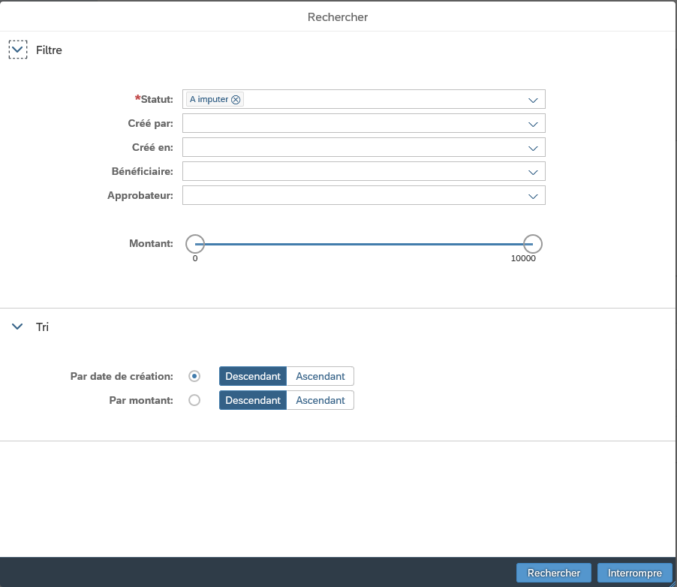
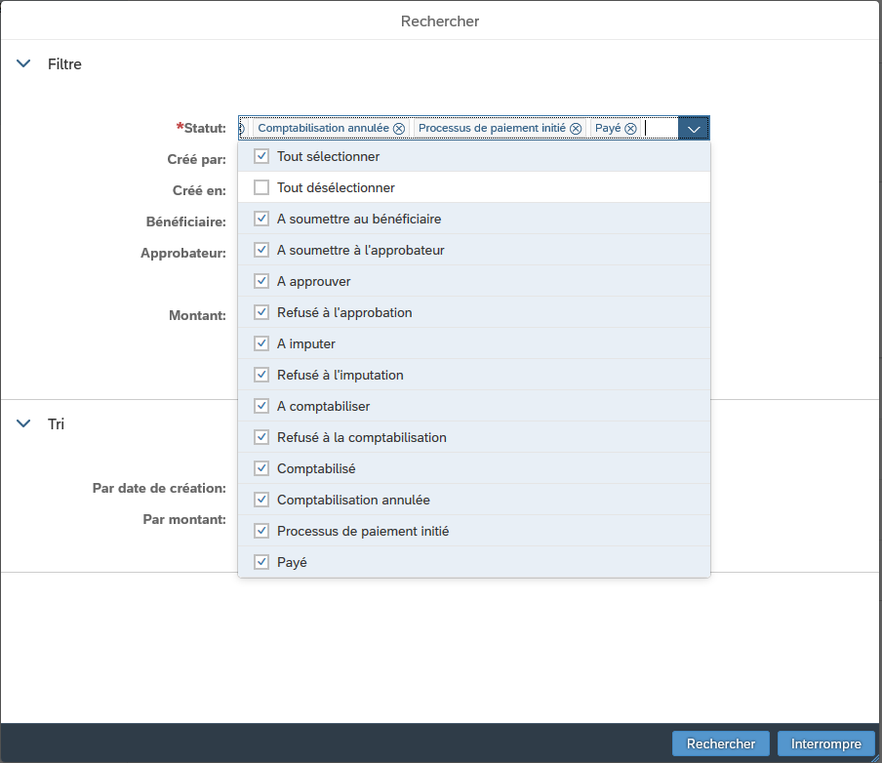
Recherche
Vous pouvez retrouver les notes de frais que vous avez déjà soumises

Slide 17
Recherche
Vous pouvez voir à quelle étape se trouve votre note de frais
Payé : Le paiement a été effectué Payment is done
Comptabilisé : Doit encore être traité par la CLC Still to be processed by the CLC
A imputer : Doit encore être traité par la CLC
Still to be processed by the CLC
A approuver : Doit encore être approuvé par l’approbateur Still to be approved by the approver
Refusée : Vous devez sans doute y faire des modifications et la resoumettre. You probably need to make some changes and resubmit it.

Slide 18
Recherche
Attention
Pour les titulaires, si vous effectuez la recherche en ayant cliqué sur « Note de frais - Créer » vous n’aurez que les informations concernant vos notes de frais.
Si vous effectuez la recherche via « Note de frais – Approuver » vous aurez les informations sur toutes les notes de frais que vous avez traitées.

Slide 19
Divers
Possibilité d’imputations multiples
Dans ce cas, précisez-le dans le mail qui sera envoyé à l’approbateur.
Ex : Hotel et/ou voyage sur FNRS et Per diem sur projet XXX
1 mission = 1 note de frais
Pas de remboursement à priori sauf pour les inscriptions aux conférences
Toute note de frais doit être encodée dans les 3 mois.
Fin d’année les encoder au plus vite avant le 31-12

Slide 20
Miscellaneous
Possibility of multiple charges
In this case, specify it in the email that will be sent to the approver.
Ex : Hotel and/or travel on FNRS and Per diem on XXX project
1 mission = 1 expense note
No pre-reimbursement except for conference registrations
All expense reports must be encoded within 3 months.
At the end of the year, encode them as soon as possible before 31-12

Slide 21
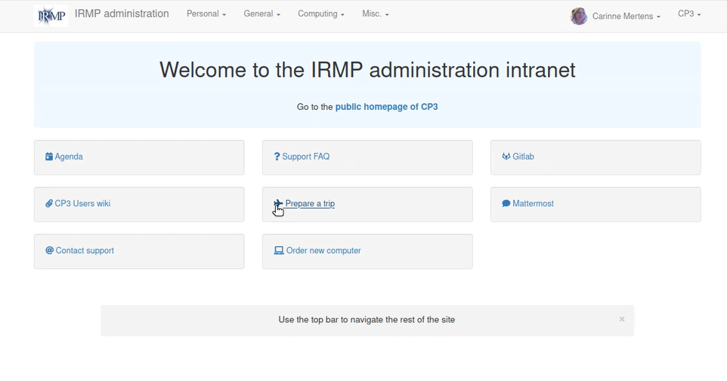
Autorisation voyage

Slide 22
Autorisation voyage

Slide 23
Autorisation voyage

Slide 24
Autorisation voyage

Slide 25
Autorisation voyage
Vous recevrez via mail l’avis d’absence à imprimer, faire signer par le promoteur et apposer votre signature.
L’envoyer au service des assurances ( serviceassurances@uclouvain.be ) et mettre Carinne Mertens en copie.
Attention, si vous êtes aspirant FNRS, vous ne devez pas utiliser ce document mais bien enregistrer votre déplacement sur le portail du FNRS.

Slide 26
Autorisation voyage
You will receive by e-mail the notice of absence to be printed, signed by the promoter and affixed your signature.
Send it to the insurance department ( serviceassurances@uclouvain.be ) and copy Carinne Mertens.
Please note that if you are an FNRS applicant, you should not use this document but register your trip on the FNRS portal.

Slide 27
Règles en matière de dépenses. EXPENSE rules
S. Landrain 05-2022

Slide 28
La loi The law
Achats → Marché Purchasing → Public Procurement
Voyages Travel
Achats informatiques Computer Purchases
Procédure PAL Pal procedure

Slide 29
La loi
Argent public → Règlementations → Marchés publics
A partir du premier cent → 3 offres
Concernant certaines fournitures, obligation de passer par certains fournisseurs si il y a eu un marché public effectué par l’UCL
Ex : Fournitures de bureau → Lyreco Pc portables → Dell Matériel Apple → Lab9 Pro N.V.

Slide 30
The law
Public Money → Regulations → Public Procurement
From the first cent → 3 offers
Regarding some supplies, obligation to go through certain suppliers if there was a public contract made by UCL
Ex : Office supplies → Lyreco Laptops → Dell Apple equipment → Lab9 Pro N.V.

Slide 31
Achats → Marché
Se renseigner si il y a un marché existant.
Ne rien dépenser si vous n’êtes pas sûrs de la procédure.
Toujours commencer par rédiger le cahier des charges et me contacter. Ne pas contacter de fournisseur avant de m’en parler !

Slide 32
Purchasing → Public Procurement
Find out if there is an existing public procurement.
Do not spend anything if you are not sure of the procedure.
Always start by writing the specifications and contact me. Do not contact a supplier before talking to me!

Slide 33
Achats → Marché
Envoyer le même mail aux différents fournisseurs.
Mettre une date limite pour répondre.
Demander un accusé de réception au mail.
Conserver tous les documents en PDF.
A partir de 22,800 euros HTVA → ADFI.

Slide 34
Purchasing → Public Procurement
Send the same e-mail to all suppliers.
Set a deadline for replies.
Request acknowledgement of receipt of your mail.
Keep all documents in PDF format.
From 22,800 euros EXCL. VAT → ADFI.

Slide 35
Procédure d’Achat Locale
Dans le widget «Finance »
« MM – Procédure d’achat locale »
Obligatoire à partir de 3000 euros HTVA
M’envoyer la demande de bon de commande en mentionnant n° PAL et n° de compte

Slide 36
Procédure d’Achat Locale

Slide 37
Voyages
Avant de demander le paiement d’une inscription, l’achat d’un billet d’avion, le remboursement de frais de voyage … vous devez enregistrer votre demande de voyage dans l’intranet CP3 : « Prepare a trip »→ Carinne ou moi, connaitrons le compte d’imputation
Demander l’autorisation au FNRS – FRIA le cas échéant
Compléter vos données de profil sur Carlson Wagon Lit (CWT) Voir infos wiki Trave guide-CP3 Attention ! Utiliser l’adresse mail Uclouvain !!!
Si le billet d’avion n’est pas acheté chez CWL, avoir 3 offres (dont 1 de chez CWT)

Slide 38
Travel
Before requesting payment for a registration, the purchase of a plane ticket, the reimbursement of travel expenses ... you must register your travel request in the CP3 intranet: "Prepare a trip"→ Carinne or I will know the account to be charged
Request authorization from the FNRS - FRIA if applicable
Complete your profile data on Carlson Wagon Lit (CWT)
See info wiki Trave guide-CP3 Attention ! Use the Uclouvain email address !!!
If the plane ticket is not purchased at CWL, have 3 offers (including 1 from CWT)

Slide 39
Train 1ère Classe – Fonds vert
Fonds vert
Max 100 euros aller et 100 euros retour
2 offres de prix (1ère et 2^{ième} classe) en pdf
2 lignes dans note de frais
Une ligne pour le train en 2^{ième} classe
Une ligne pour la différence entre 1ère et 2^{ième} classe
L’objet de la dépense doit être « Fonds vert »

Slide 40
Train 1st class - Green fund
Green fund Max 100 euros one way and 100 euros return
2 price offers (1st and 2nd class) in pdf format
2 lines in expense report
One line for 2nd class train
One line for the difference between 1st and 2nd class
The object of the expense must be "Green fund".

Slide 41
Achats informatiques
Dans tous les cas, utiliser le système de ticket CP3
Petit matériel : https://cp3-git.irmp.ucl.ac.be/cp3-support/helpdesk/-/issues/new
Achat PC : https://cp3-git.irmp.ucl.ac.be/cp3-support/helpdesk/issues/new?issuable_template=computer_request
Pour les boursiers FNRS et FRIA, veuillez le mentionner dans votre demande
L’approbation préalable de votre responsable est obligatoire pour toute dépense !
Pour l’achat d’un ordinateur, n’oubliez pas de remplir correctement le document. Il est important de mentionner un n° de compte et non pas son nom (A7.31500.043 et non CMS)
Plus les informations sont complètes et correctes, plus vite le matériel demandé sera disponible.

Slide 42
Computer purchases
In all cases, use the CP3 ticket system
Small equipment : https://cp3-git.irmp.ucl.ac.be/cp3-support/helpdesk/-/issues/new
PC purchase : https://cp3-git.irmp.ucl.ac.be/cp3-support/helpdesk/issues/new?issuable_template=computer_request
For FNRS and FRIA grant holders, please mention it in your application
Prior approval from your supervisor is required for all expenses!
For the purchase of a computer, do not forget to fill in the document correctly. It is important to mention an account number and not its name (A7.31500.043 and not CMS) The more complete and correct the information is, the faster the requested equipment will be available.

